Slide 1
Speciální pedagogika pro děti se zrakovým postižením
Mgr. Terezie Hradilková

Slide 2
Program
možnosti výchovy a vzdělávání dětí se zrakovým postižením
specifické metody výchovy a vzdělávání;
dítě se zrakovým postižením v předškolním vzdělávání
možnosti a předpoklady inkluzivního vzdělávání v základním a středním školství
specifika hry u dítěte se zrakovým postižením

Slide 3
Postižení zraku podle příčiny
„orgánové“, tzn., že potíže se váží na nějaký nedostatek orgánu oka nebo okohybných svalů (čočky – dalekozrakost, krátkozrakost nebo šedý zákal; sítnice – retinopatie; svalů – šilhání, a další),
„centrální“, tzn., že potíže se váží na potíž v očním nervu nebo v centrech vidění v mozku. Centrální postižení zraku je často spojeno s dětskou mozkovou obrnou (dále DMO), bývá následkem úrazů a operací mozku nebo onemocnění mozku.
Projevuje se porušením vizuální paměti, rozeznávání tvarů, barev, kolísáním zrakové pozornosti, rychlosti zpracování zrakových vjemů, dítě často nevypadá na první pohled jako nevidící…

Slide 4
Postižení zraku podle stupně/důsledků:
nevidomost – zcela, pokud opravdu nevede oční nerv žádné zrakové signály
nebo praktická nevidomost, pokud signály z očí do mozku nejsou dostatečné pro praktické využití.
slabozrakost – pokud dítě „něco“ vidí – od světlocitu až k silné krátkozrakosti či dalekozrakosti a může využít signály a počitky z oka k orientaci nebo zkoumání okolí.
Podle klasifikace Světové zdravotnické organizace se dělí ještě na několik stupňů slabozrakosti.

Slide 5
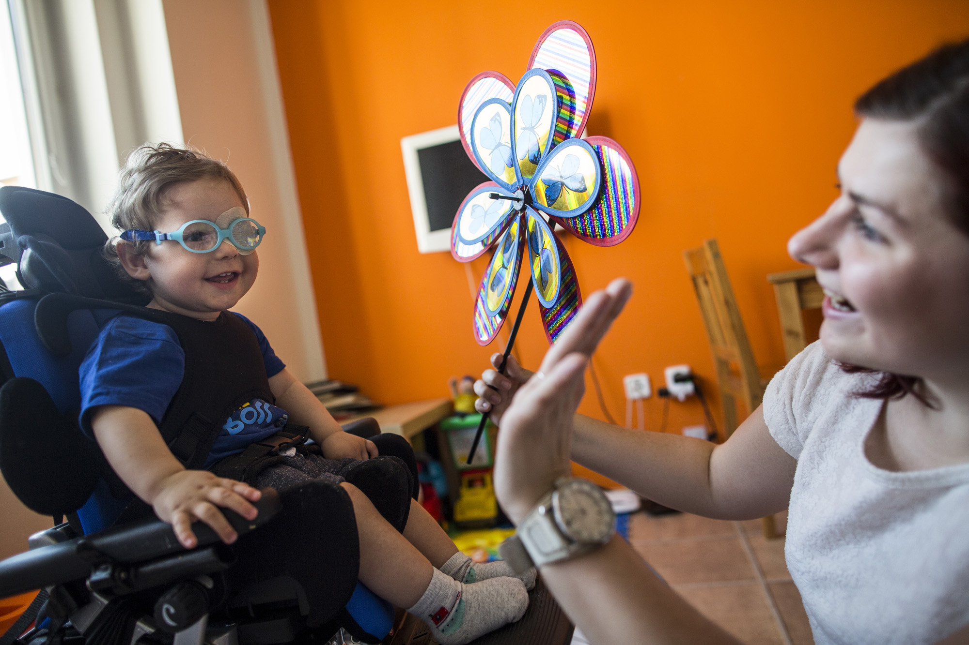
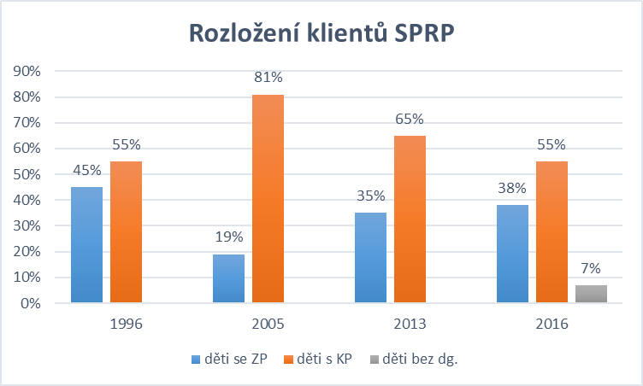
Kombinované postižení
Kombinované, vícečetné postižení = postižení zraku a další zdravotní postižení (mentální, tělesné, sluchové, PAS, DMO, DS, VVV, …)
Samostatně se někdy uvádí „duální postižení“ – postižení zraku a sluchu, dříve „ hluchoslepota“

Slide 6
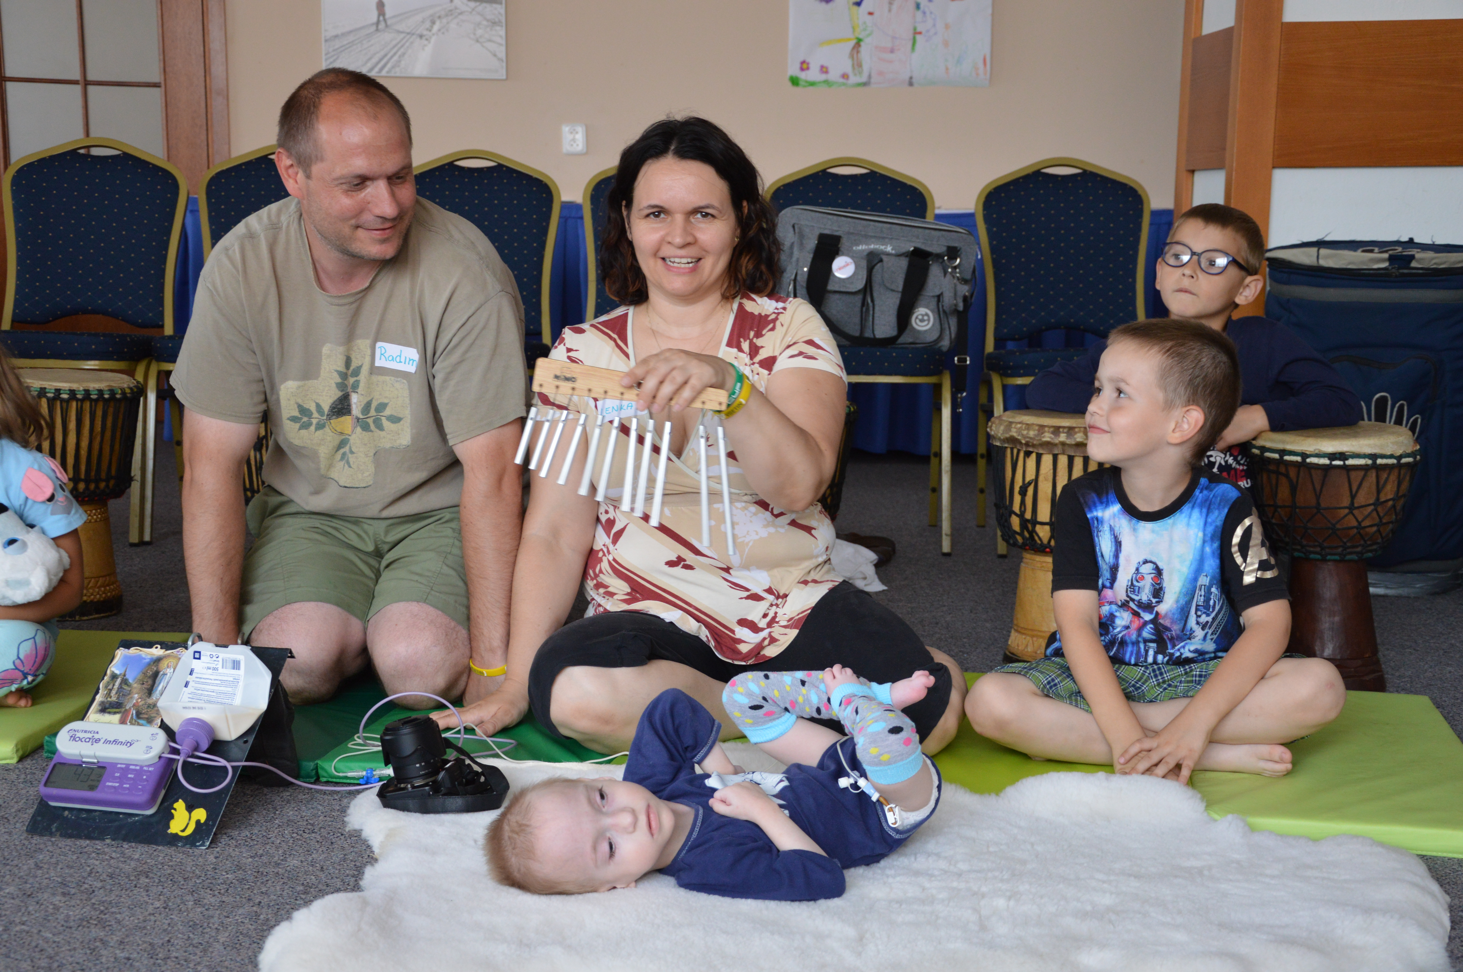
Dítě s postižením (a rodina) zraku v předškolním věku

Slide 7
Slabozraké dítě
potřebuje dostatek zjednodušených, výrazných zrakových vjemů, které jsou dostatečně silné, aby překonaly vliv zrakové vady a dodaly do mozku dítěte signály z jeho okolí.
Vývoj zraku je v prvních třech letech života zásadní pro zrakové vnímání dítěte v dalších životních obdobích. Novorozenec nevidí stejně jako dospělý člověk, vidění člověka se vyvíjí v procesu učení a interakce s okolím, zrak se rozvíjí na základě přijímaných zrakových podnětů. Pokud má díky oční vadě dítě zrakové vjemy a vnímání omezeno, je žádoucí zahájit včasnou rehabilitaci zraku (zrakovou stimulaci, zrakový trénink, brýlová korekce, okluzní terapie), aby se mohlo zrakové vjemy zpracovávat a vyvíjet se ve všech oblastech, na které má zrak vliv (rovnováha, pohyb, motivace, rozeznávání osob a socializace…).

Slide 8
Diagnostika zraku, vidění
Lékařské vyšetření zraku = stanovení diagnózy, lékař oftalmolog
Funkční vyšetření zraku = posouzení zrakového vnímání a aktuální zhodnocení míry zrakových funkcí a schopností každého dítěte. To znamená zjistit, jak dítě zrak skutečně využívá v běžném životě – při hře, při orientaci, při konkrétní činnosti atd. , instruktor stimulace zraku nebo zrakový terapeut

Slide 9
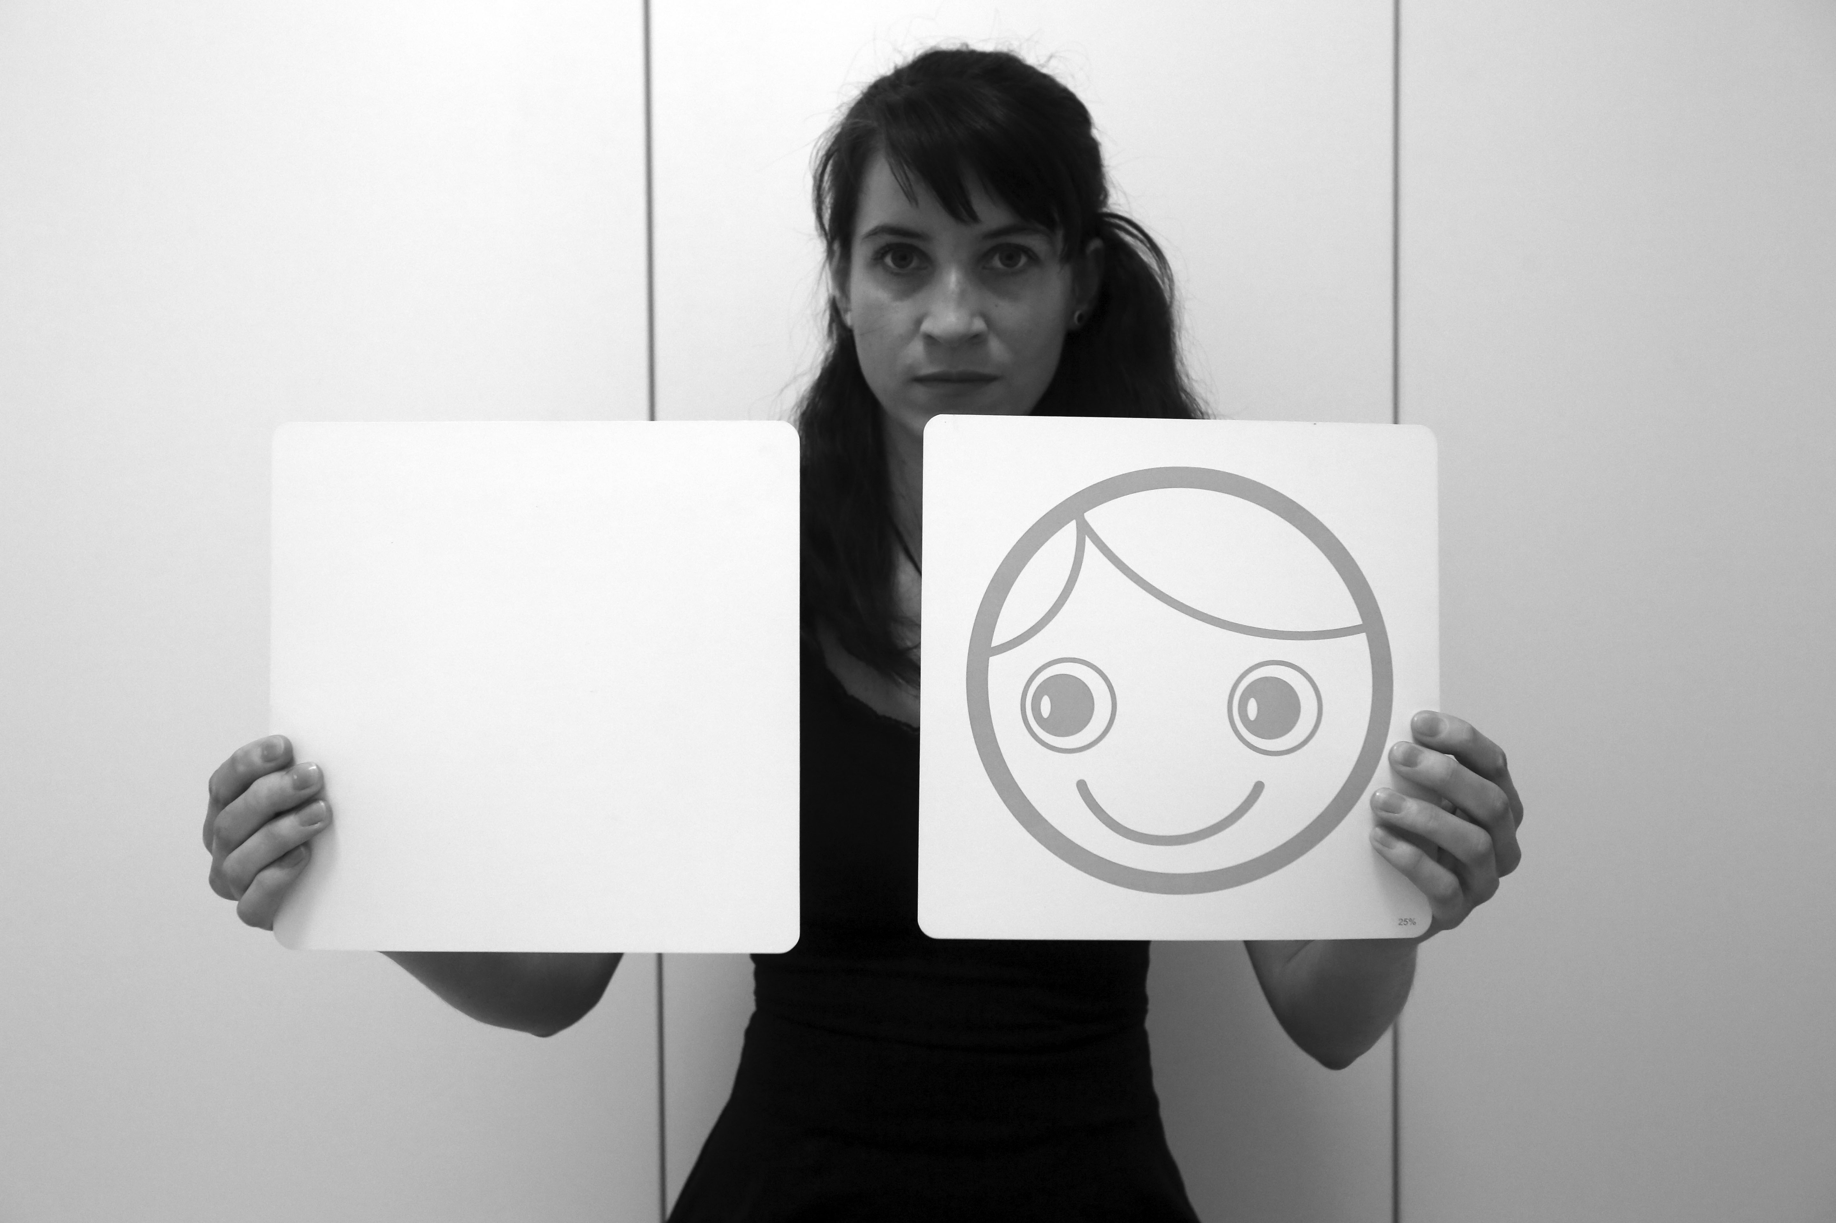
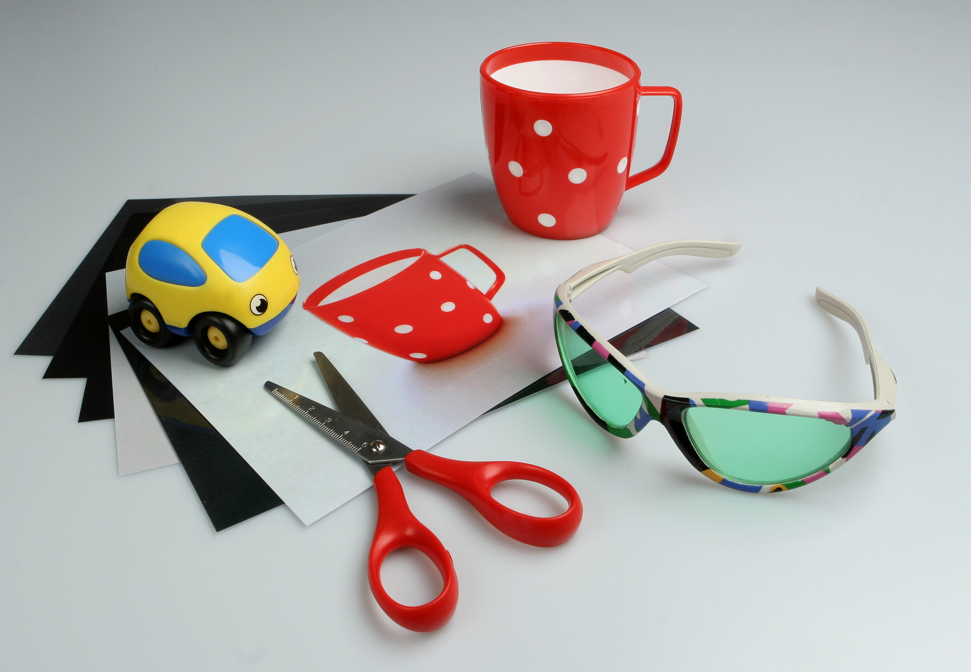
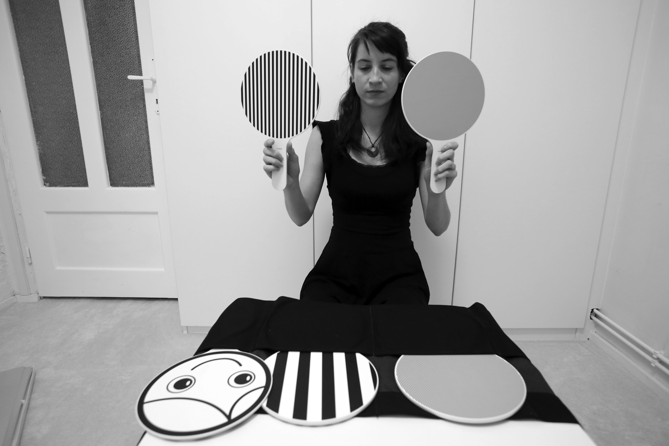
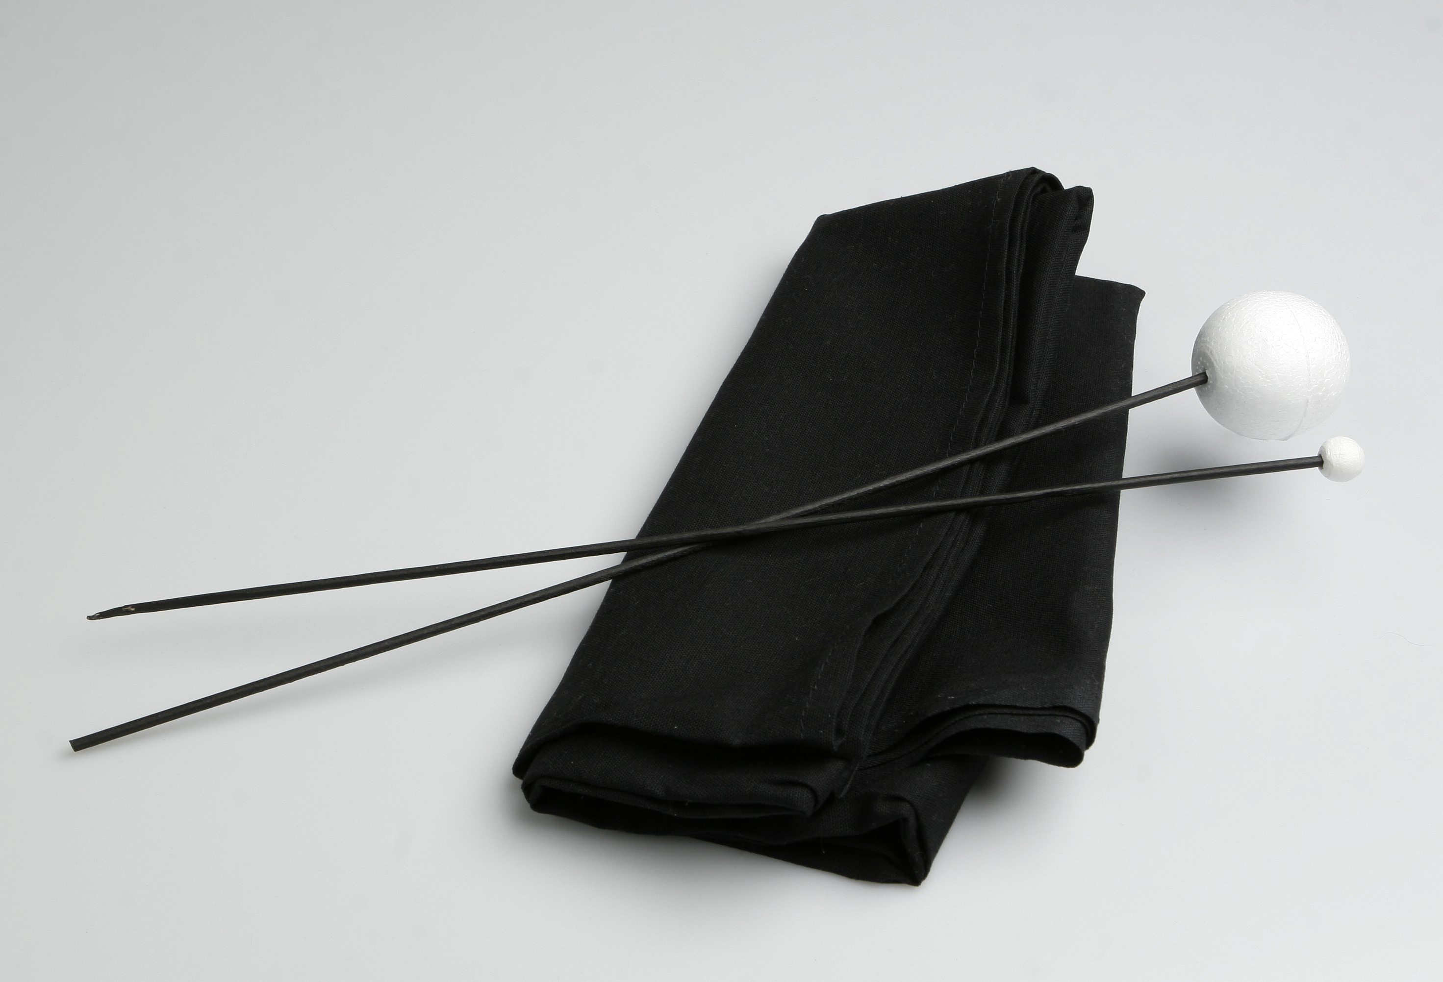
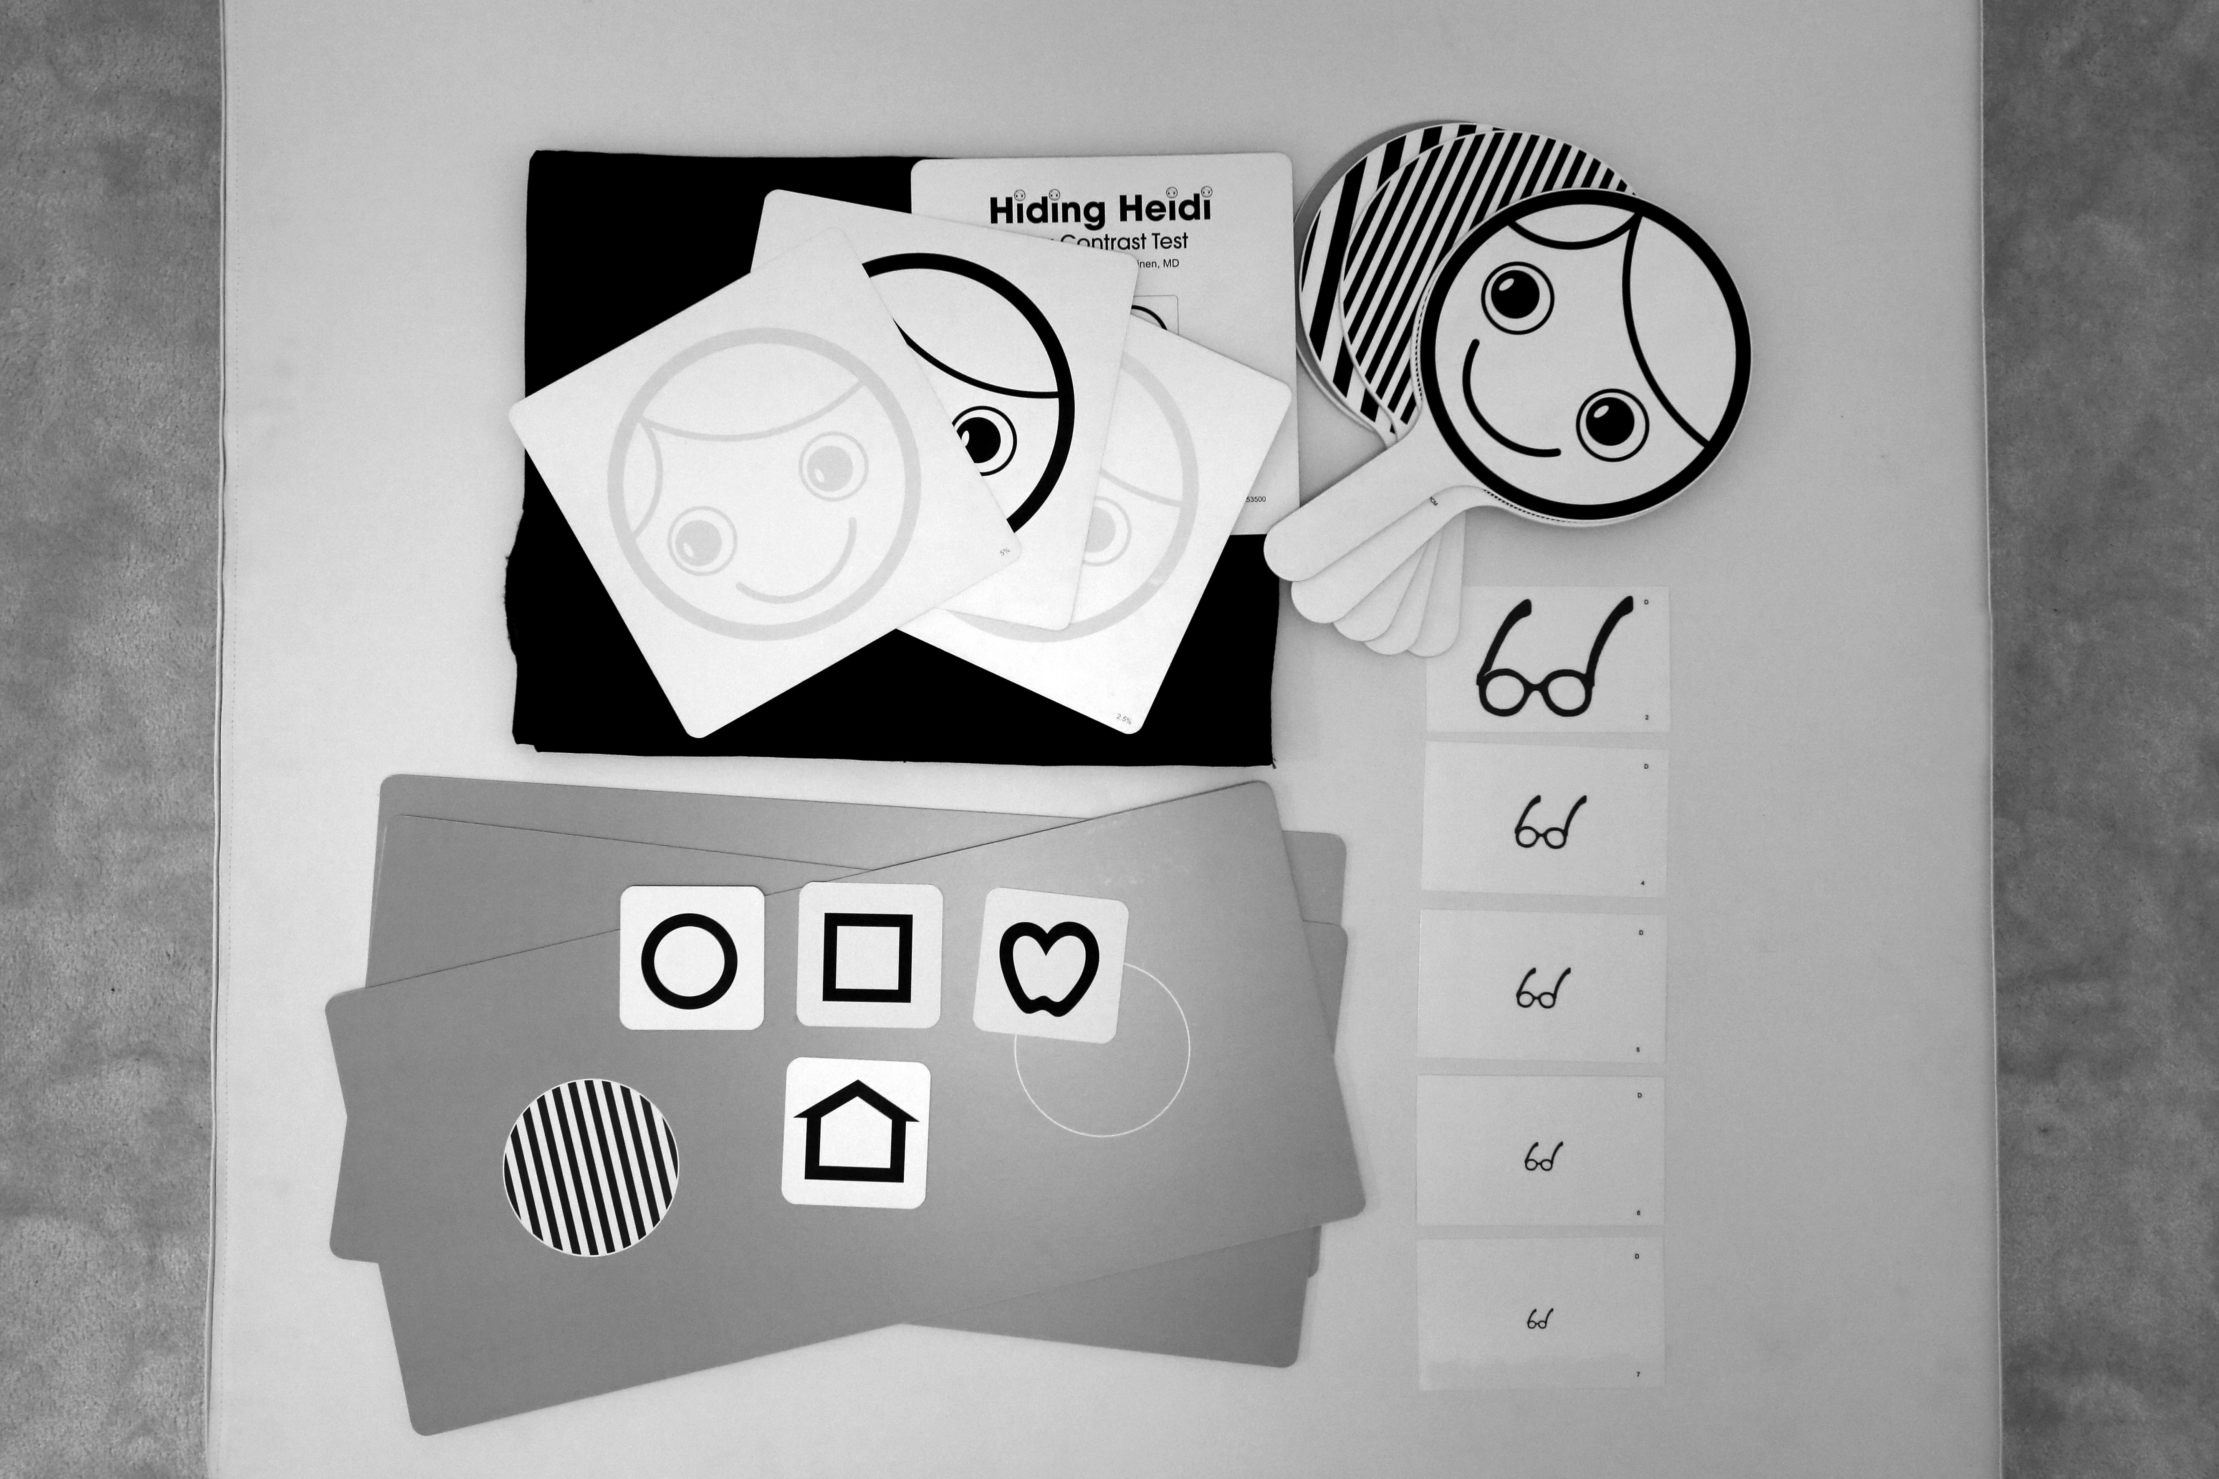
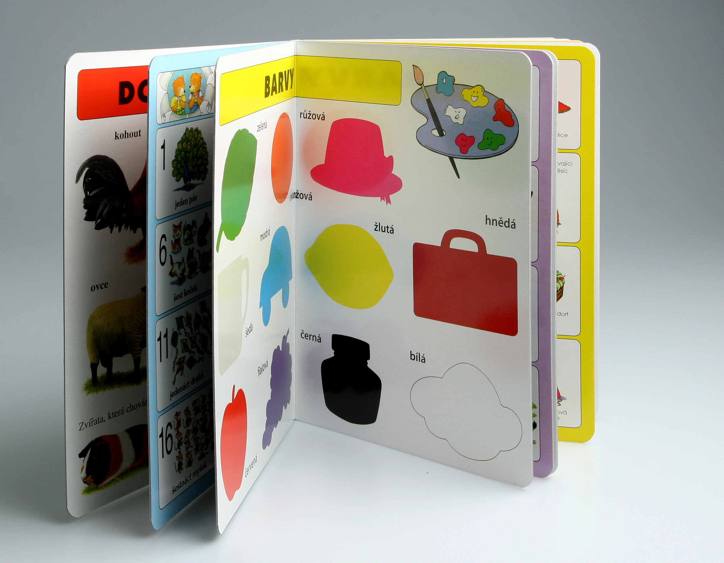
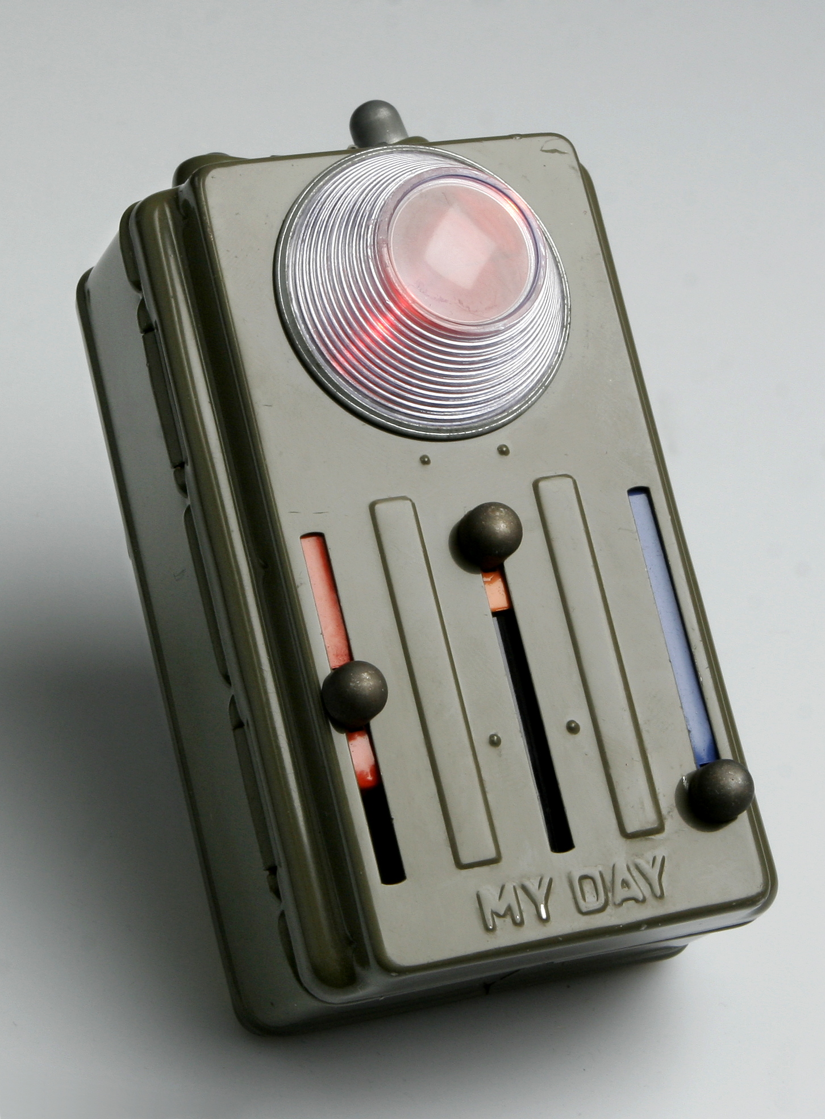
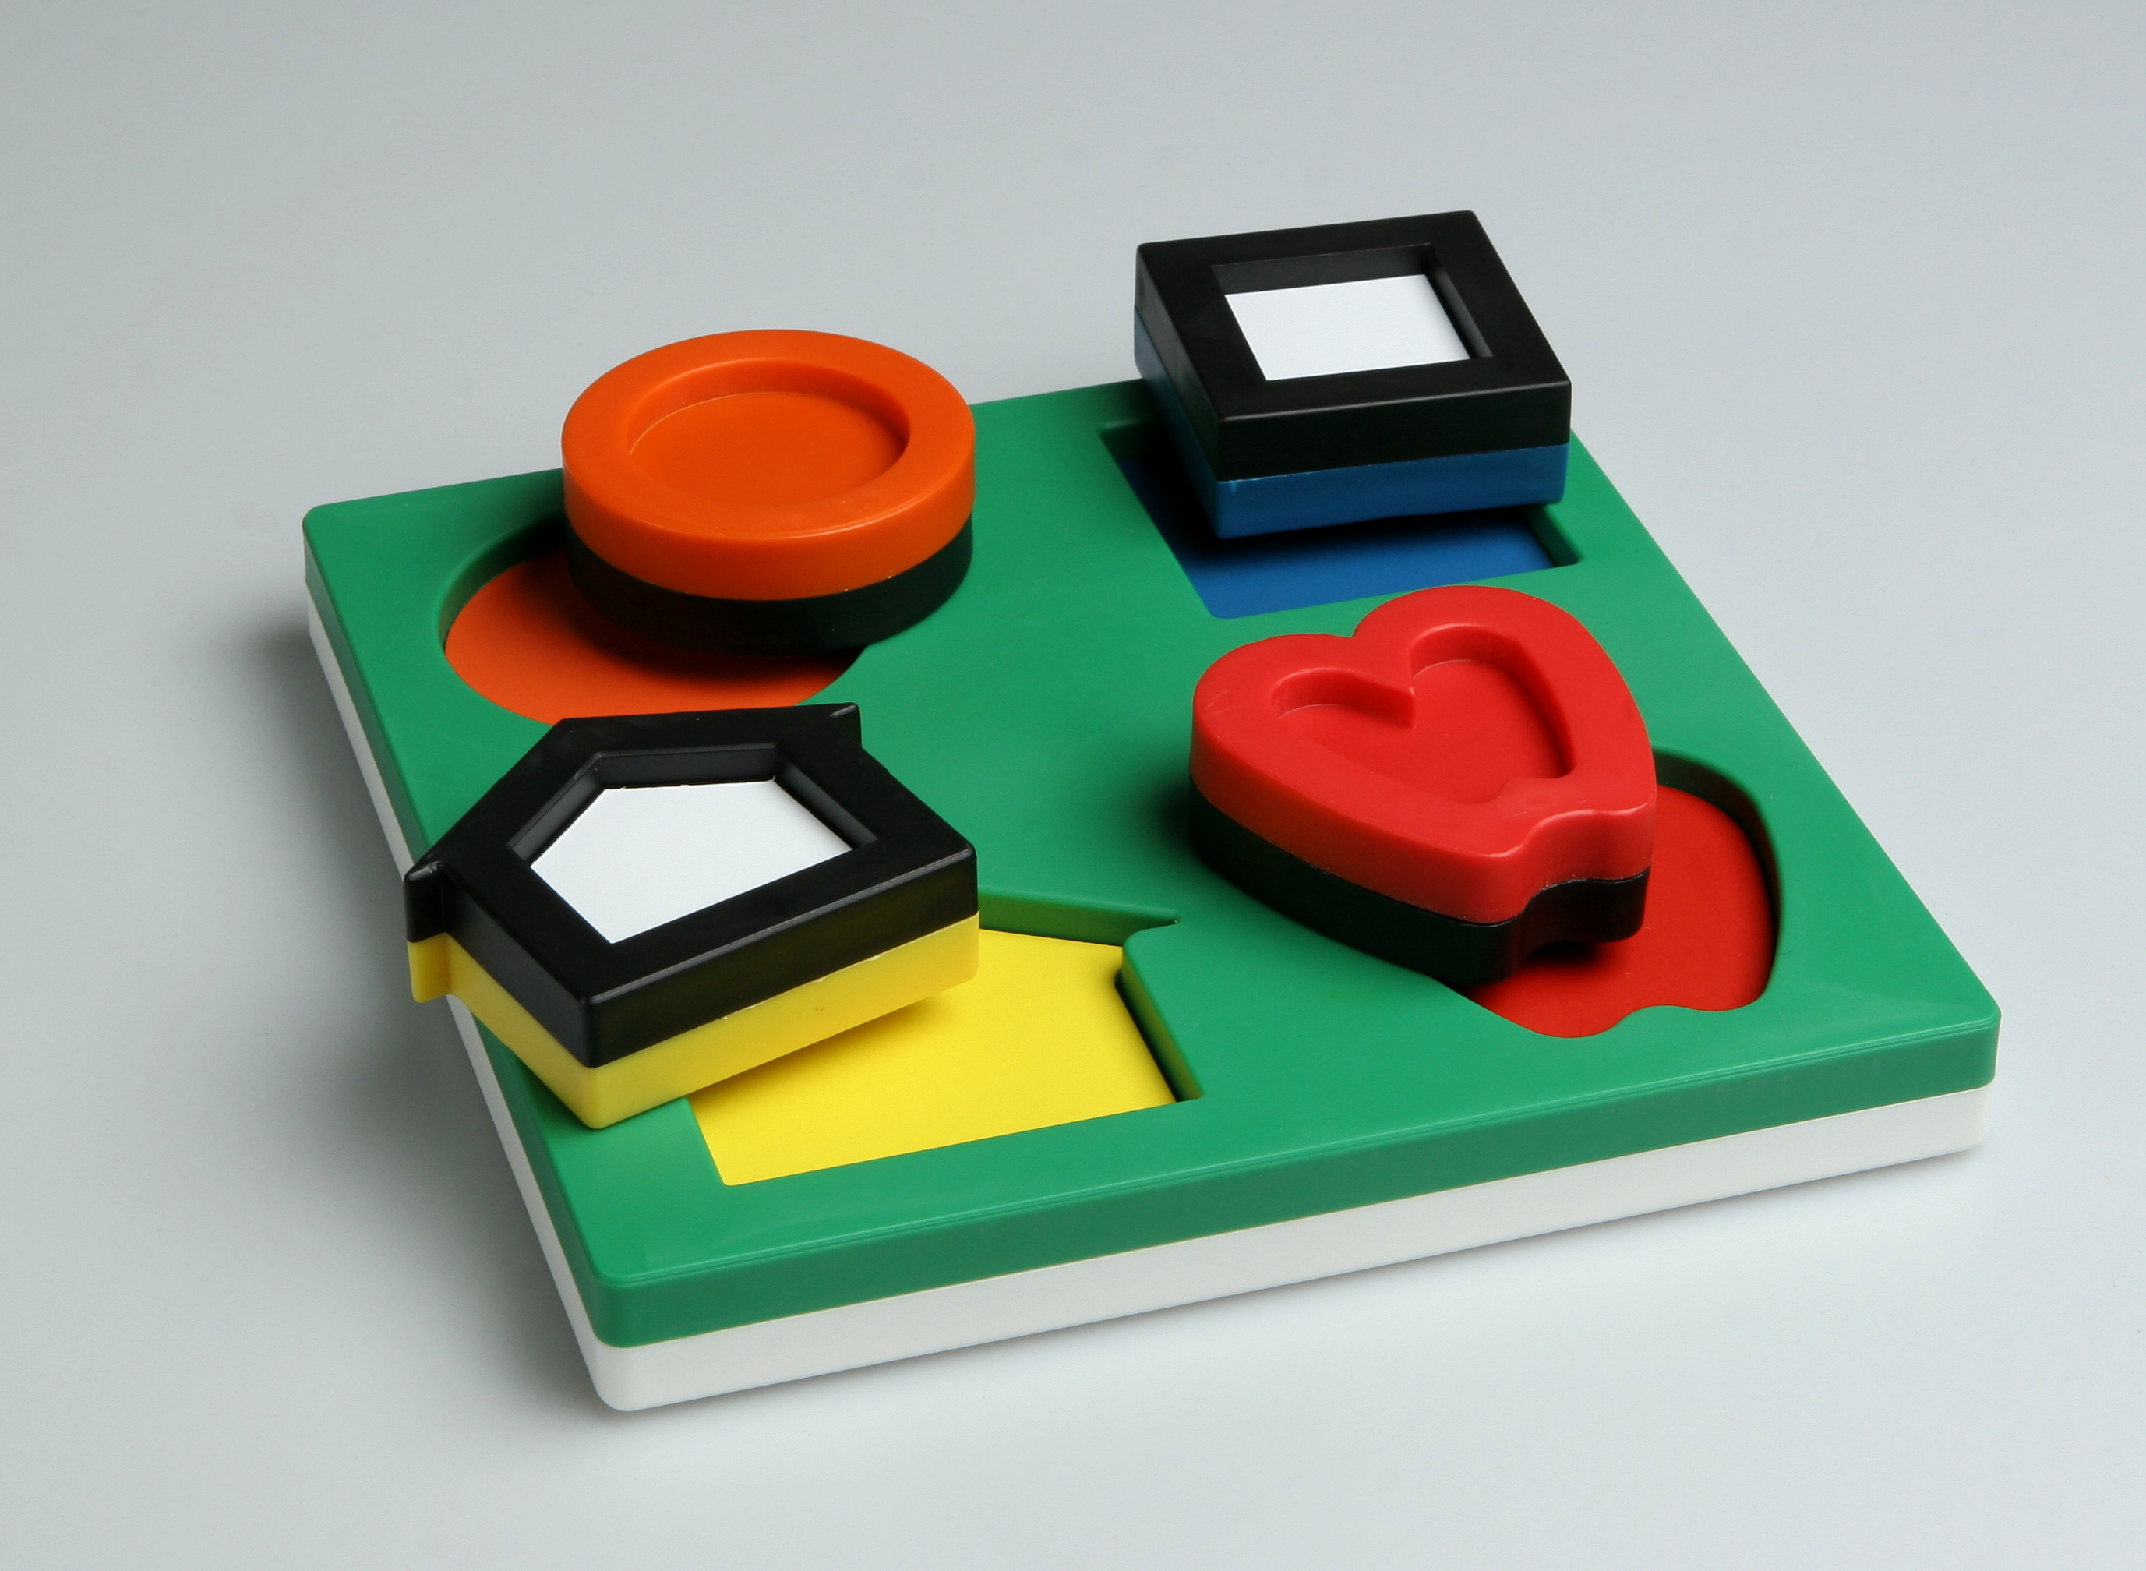

Slide 10
Zraková rehabilitace – stimulace zraku a zrakový tréning
metoda rozvoje zrakového vnímání se nazývá stimulace zraku. Stimulace zraku vychází ze skutečnosti, že vidění je proces a jedná se funkci získanou, které se musíme naučit (podobně jako je tomu např. s chůzí). Stimulace zraku představuje metodu podpory vidění prostřednictvím úpravy prostředí pro potřeby konkrétního dítěte, a dále zprostředkováním zrakového vjemu, který je dítě schopno zrakem zaregistrovat a uvědomit si ho. Metoda stimulace zraku tedy působí bez aktivní účasti dítěte a ovlivňuje rozvoj jeho zrakového vnímání a zrakových schopností, kdy působí na rozvoj zrakových drah a zrakových center v mozku.
Každý využitelný zbytek zraku, tedy i světlocit, je velice významný a má smysl ho stimulovat. Se zrakovou stimulací je vhodné začít od okamžiku zjištění zrakového postižení či odchylek, není nutné čekat, až bude stanovena diagnóza.

Slide 11
Úprava prostředí
nastavení potřebného barevného kontrastu (hraček, pomůcek, prostoru), velikosti, vzdálenosti a osvětlení prostředí dítěte.
( u dětí s kombinovaným postižením – tělesným – vstupuje potřeba úpravy polohy, dosahu a mobility dítěte)
Dítěti lze přizpůsobit jas a sytost barevných ploch (např. stolek, schody), oblečení, hraček a jiných předmětů denní potřeby nebo zvýraznit osoby pestrým oblečením, líčením, pokrývkou hlavy apod.

Slide 12
Nevidomé dítě, které nemá (prakticky upotřebitelné) žádné zrakové vjemy
si buduje představy o svém okolí na základě ostatních smyslů (sluchu, hmatu, čichu a chuti) a jejich integraci s pohybovými a rovnovážnými dovednostmi. Potřebuje dostatek těchto vjemů, vysvětlení a bezpečí pro objevování bez zrakové kontroly.
specifika vývoje nevidomého dítěte: obvykle dříve samo stojí, než sedí, k pohybu potřebuje cílenou a silnější zvukovou motivaci než vidící děti, k učení nápodobou potřebuje fyzický kontakt „ruka na ruku“ „tělo na tělo“
U dětí nevidomých od narození se i přes dostatečný a pravidelný příjem podnětů často rozvinou některé pohybové stereotypy (kývání, pohupování, pohyby rukama…). Dříve, zejména u pohybově a citově deprivovaných nevidomých dětí, se stereotypům říkalo „slepecké zlozvyky“ a vychovatelé v ústavních zařízeních věnovali čas a energii je děti odnaučit, někdy byly děti za takové projevy trestány. Což mělo často opačný účinek, jak to již u stereotypů bývá. Nyní již víme, že jde o projevy, kterým je dobře předcházet, ale těžko se potlačují či jich zbavuje, protože mají pro dítě silný stimulační či uklidňující a relaxační účinek (viz cucání palce, okusování nehtů, poskakování…). Vhodným vedením lze děti upozornit, že jsou stereotypy společensky obtížně přijímané a postupně je naučit stereotypy ovládat či zmírnit vlastní vůlí.

Slide 13
Metody kompenzace, kdy je zrak nahrazován funkcí jiných smyslů
využívání sluchu a echolokace
využívání hmatu (pomalejší než vidění a slyšení, není komplexní, dítě získává lokální, neucelený vjemy, které je pak potřeba skládat)
prostorová orientace a samostatný pohyb
smyslová integrace.

Slide 14
Hračky I
V současné době existuje již velká nabídka barevně a kontrastně, hmatově a zvukově vhodných hraček (říká se jim multisenzoriální nebo inteligentní), jen je dobré je z veliké nabídky a proměnlivé kvality vybírat s ohledem na aktuální potřeby a schopnosti konkrétního dítěte.
Speciálního jen tolik, kolik je nezbytně třeba – hračky věci denní potřeby
u dětí s kombinací postižení zraku a pohybu, které leží nebo jen krátce sedí či stojí s asistencí (např. děti s DMO) je třeba uplatnit větší vynalézavost. Zde se hodí koncept a nápady na hry dánské psycholožky L. Nielsen: koncept stimulace a podpory vývoje dětí se zrakovým a kombinovaným postižením s využitím předmětů každodenní potřeby: Little room - „domeček“ se zavěšenými zvukovými a hmatovými předměty denní potřeby, který si rodiče snadno vyrobí podle návodu poradkyně z krabice od počítače nebo pračky), krabička nápadů – košík s různými hmatově, zvukově a čichově zajímavými předměty posbíranými v domácnosti, resonanční deska…

Slide 15
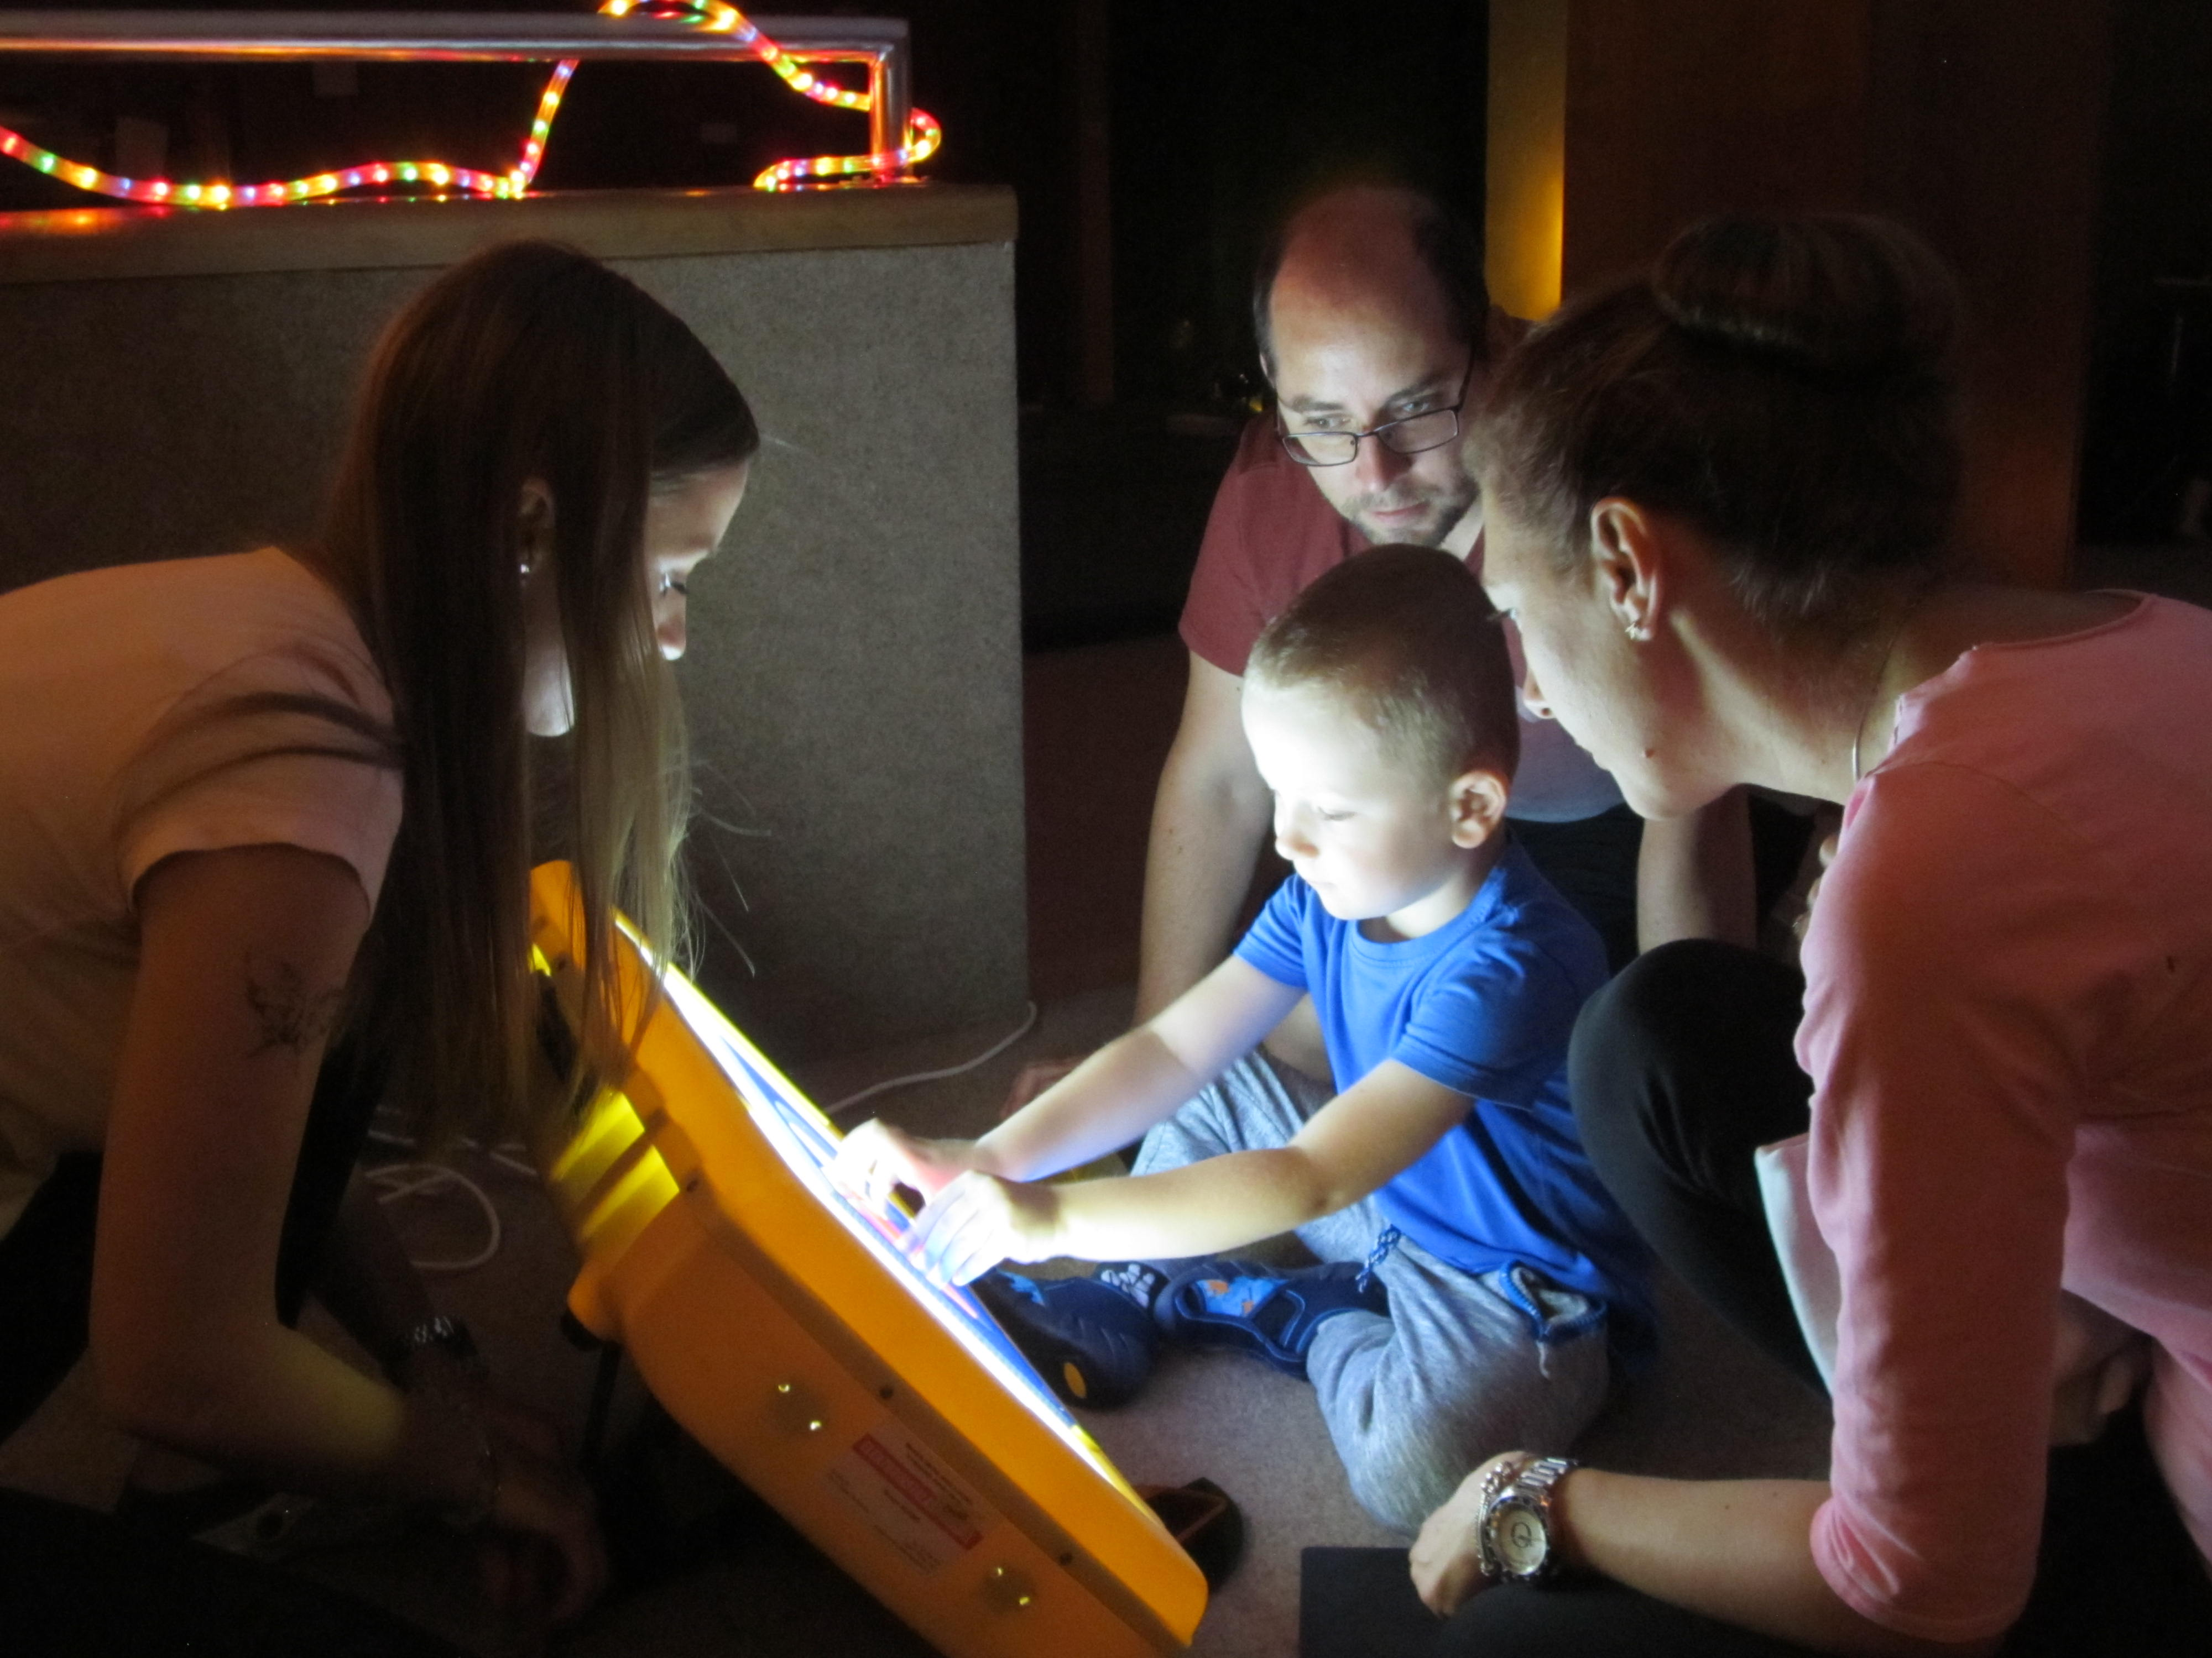
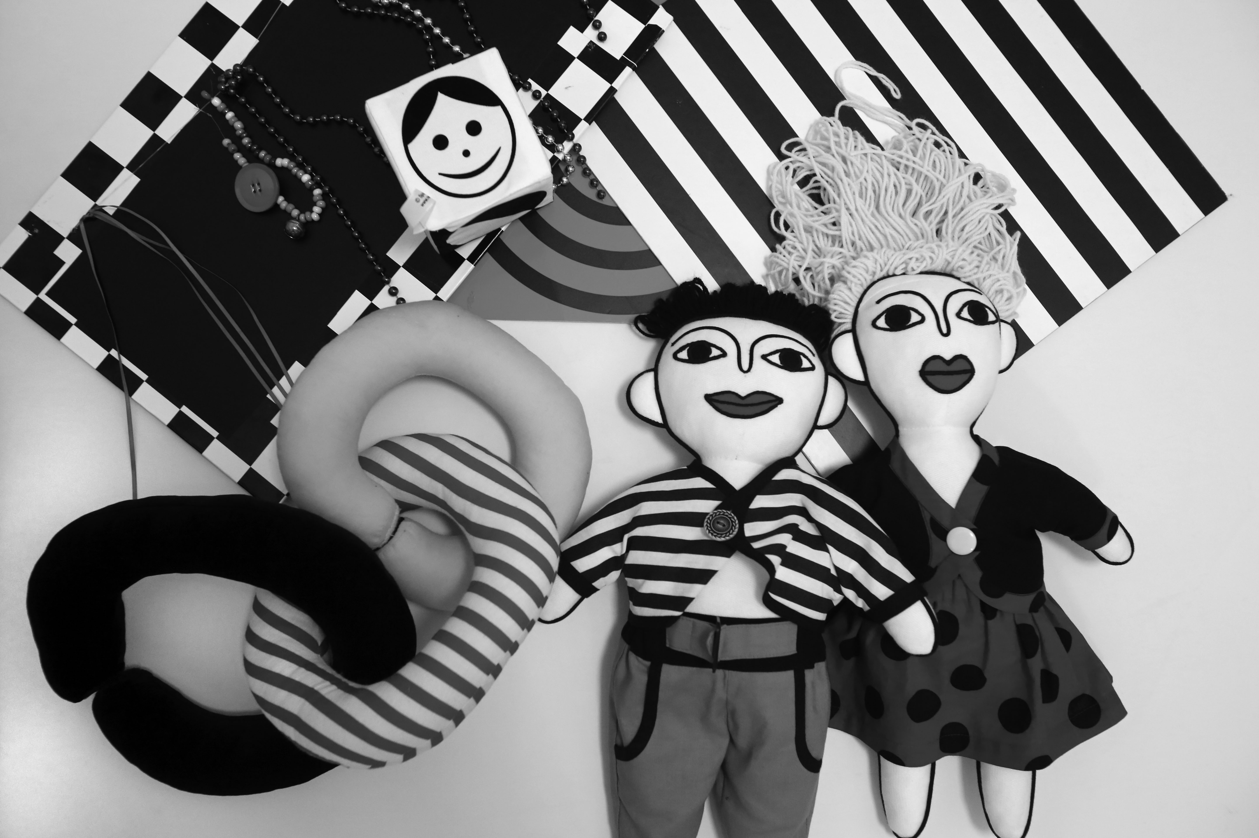
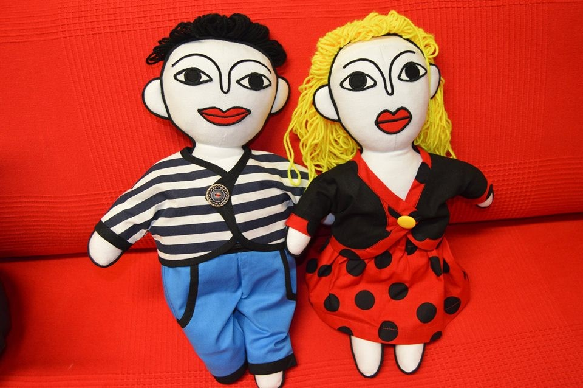
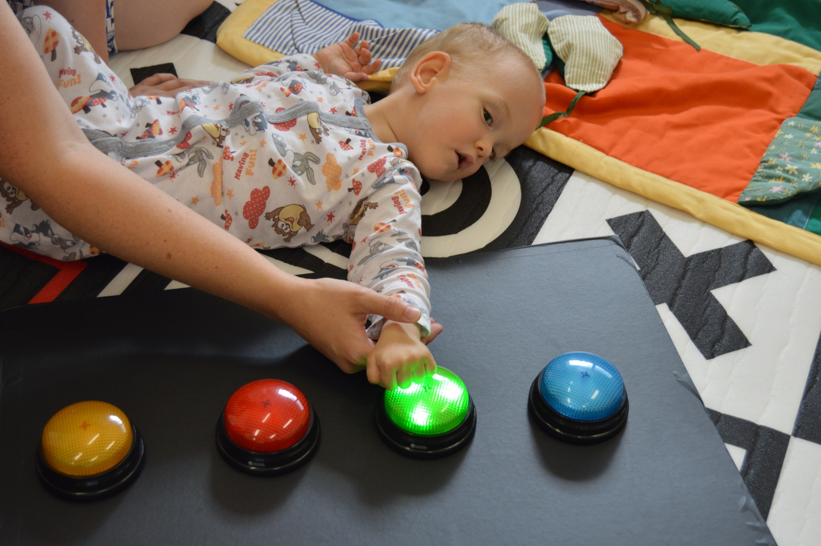
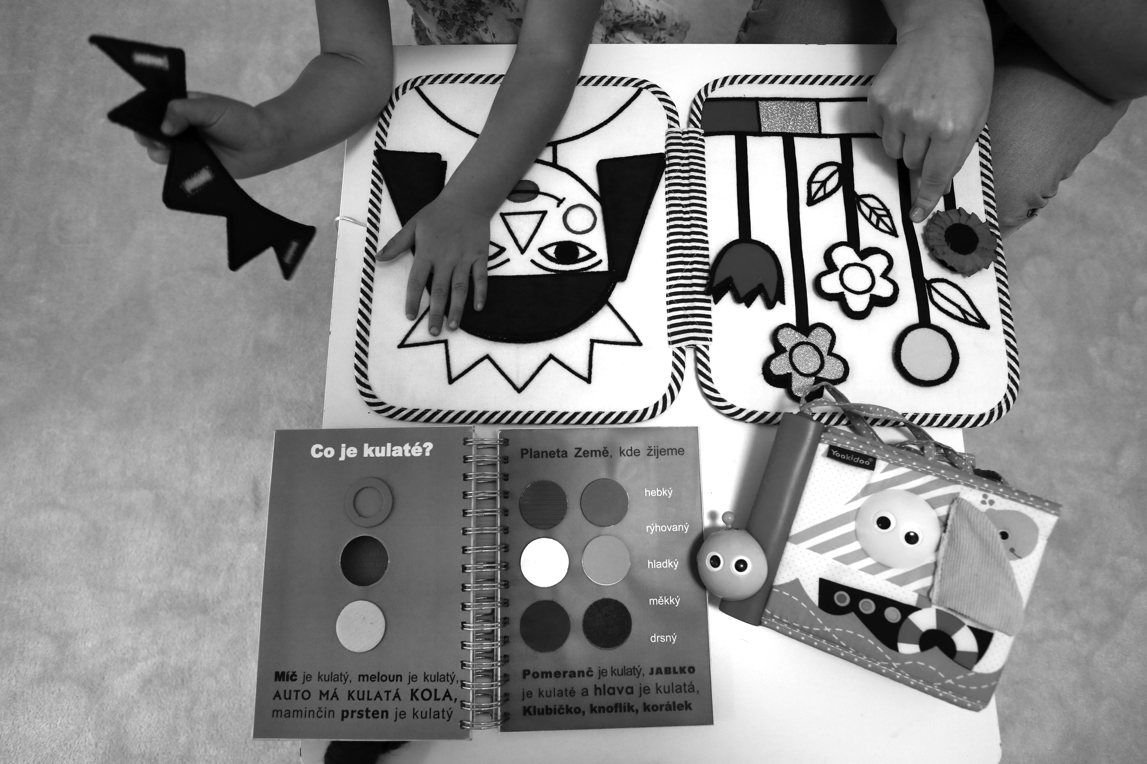
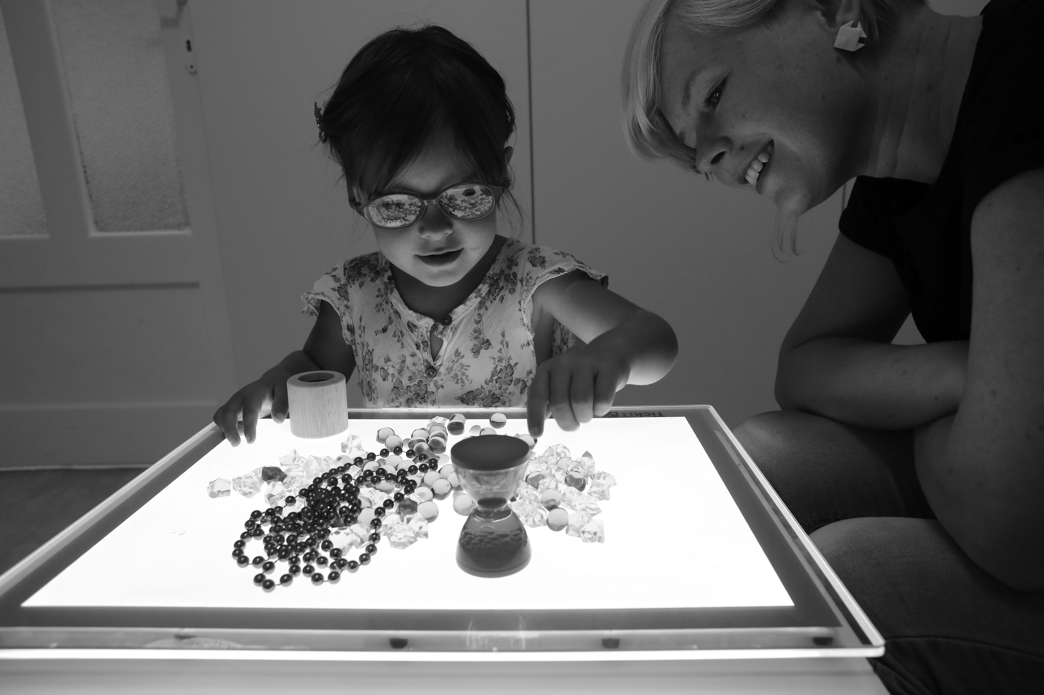

Slide 16
Hračky II
Novou kategorií v dětské hře jsou počítačové aplikace a hry. Pro slabozraké děti se využívají upravené programy nebo přímo vyvinuté pro slabozraké děti – jako jsou např. obrázky a aplikace EDA play nebo vzdělávací programy Petit.
http://www.edaplay.cz/
http://www.petit-os.cz
https://play.google.com/store/apps/details?id=air.cz.edaplay.toby

Slide 17
Kompenzační pomůcky
Kompenzační pomůckou pro těžce zrakově postižené osoby – žáky, studenty – rozumíme nástroj, přístroj nebo zařízení speciálně vyrobené nebo speciálně upravené tak, aby svými vlastnostmi a možnostmi použití kompenzovalo (vyrovnávalo) či zmírňovalo nedostatky způsobené zrakovým postižením.
Účelem kompenzačních pomůcek pro zrakově postižené je zmírnění informačního deficitu nebo umožnění či usnadnění výkonu činnosti, a to zejména při pohybu a orientaci, jednoduchých každodenních činnostech (jako péče o vlastní osobu, domácnost, orientace v čase), zpřístupnění a zpracování textových a obrazových informací a komunikaci, vzdělávání a pracovní činnosti. Principem kompenzace je zvětšení obrazu či převod informace do hmatové nebo do akustické podoby.
Kompenzační pomůcky uznané jako nezbytné pro vyrovnání příležitostí lidem se zrakovým postižením hradí zdravotní pojiš´tovna

Slide 18
Kompenzační pomůcky hrazené pojišťovnou
http://pomucky.blindfriendly.cz/seznam-vybranych-prostredku-zdravotnicke-techniky.html
Seznam prostředků zdravotnické techniky pro zrakově postižené, hrazených z veřejného zdravotního pojištění, najdete v příloze č. 3, oddíl c zákona o veřejném zdravotním pojištění č. 48/1 sb. v platném znění, který lze najít např. na webu http://portal.gov.cz.
Dalekohledy, lupy, glukoměry, hole, teploměry, indikátory hladiny,…

Slide 19
Publikace a další informace
Praxe a metody rané péče v ČR: Terezie Hradilková a kolektiv, Portál, 2018, kapitola 7.3. děti se zrakovým postižením, stra. 72 - 86
Speciální pedagogika osob se zrakovým postižením: Dita Finková, Libuše Ludíková, Veronika Růžičková, 2007, Univerzita Palackého, ISBN: 978-80-244-1857-5
Rosteme hrou: Moleman, Yolanda a kolektiv, Raná péče EDA, ISBN 978-80-260-5862-5, 2014 https://www.eda.cz/cz/co-delame/publikujeme/kniha
Univerzita Palackého v Olomouci - Aplikované pohybové aktivity osob s tělesným postižením,

Slide 20

Publikace a brožury – Společnost pro ranou péči http://www.ranapece.cz/vydavame/
http://www.ranapece.cz/2018/05/04/krest-nasi-nove-knihy-pirat-peta/
http://www.ranapece.cz/wp-content/uploads/Katalog_publikaci_a_materialu_SPRP-1.pdf
Knížečka Pirát Péťa ve školce aneb Vaše dítě a okluze, SPRP 2018

Slide 21
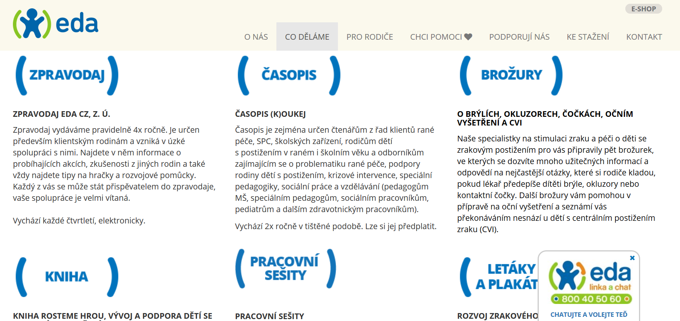
Publikace – EDA https://www.eda.cz/cz/co-delame/publikujeme/

Slide 22
Vzdělávání – předškolní a školní
rozhodování – speciální , běžné, domácí

Slide 23
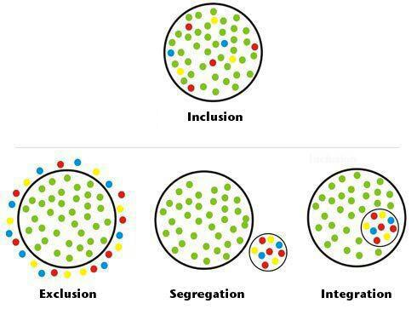
Inkluze a integrace / exkluze a segregace

Slide 24
Podstata tzv. inkluzivní novely
Dítě s SVP má právní nárok na podporu.
Druhy podpůrných opatření a jejich normovanou finanční náročnost vymezují právní předpisy.
Školské poradenské zařízení posoudí potřeby dítěte
a rozhodne tzv. „Doporučením“ (rozhodnutí orgánu veřejné moci)
o podpoře.
Škola má povinnost přiznaná podpůrná opatření zajistit a poskytovat.
Stát garantuje financování takto přiznané podpory v plné výši
z veřejných rozpočtů.

Slide 25
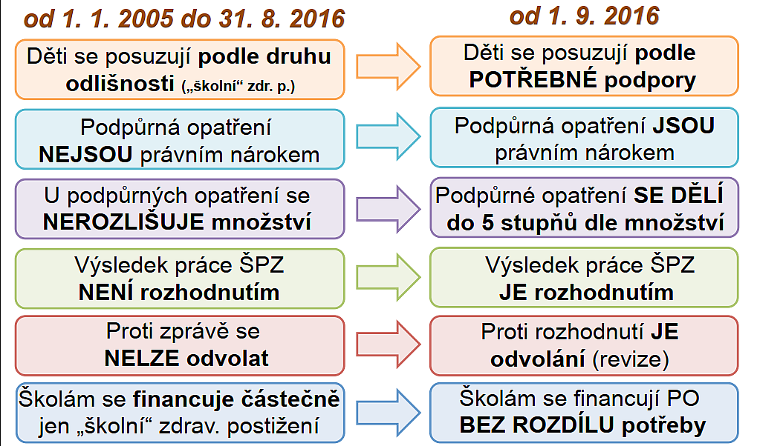
Přehled hlavních změn

Slide 26
Podpůrná opatření
„… Podpůrnými opatřeními se rozumí nezbytné úpravy ve vzdělávání a školských službách odpovídající zdravotnímu stavu, kulturnímu prostředí nebo jiným životním podmínkám dítěte, žáka nebo studenta….“ (§ 16 zák. č. 561/2004 Sb. v novele zák. č. 82/2015 Sb.)
Podpůrná opatření představují popis doporučení, jak pracovat s dítětem se zrakovým postižením v předškolním vzdělávání, jak toto dítě co nejlépe připravit na vzdělávání v základní škole, jak rozvíjet jeho schopnosti a dovednosti, jak získávat kompetence dle RVP PV.
Změnou proti dřívějším pravidlům při integrovaném vzdělávání je, že nenastavujeme podpůrná opatření podle stupně zrakového postižení, ale podle potřeb dítěte.
Diagnostiku těchto potřeb provádí nejčastěji speciální pedagog v SPC pro děti s vadami zraku. Podpůrná opatření poskytujeme stejnou měrou v prostředí běžné mateřské školy i v mateřské škole nebo třídě samostatně zřízené podle § 16 odst. 9 pro vzdělávání žáků s vadami zraku.
Práci s dítětem se zrakovým postižením a oslabením zrakových funkcí je nutné individuálně plánovat a hodnotit. Při plánování si ujasníme cíle, připravíme si potřebné pomůcky, při hodnocení zjišťujeme, jaké pokroky dítě udělalo, co nového se naučilo a také, zda naše určené cíle odpovídají schopnostem dítěte a pedagogickým zásadám.

Slide 27
Změna právního charakteru PO od 1.9.2016
PO jsou právním nárokem, ne možností
účelem je vyrovnat odlišné vzdělávací podmínky žáka vůči standardu vzdělávání v hlavním vzdělávacím proudu
PO přiznává ŠPZ v závislosti na potřebě dítěte ne na “šk. zdr. postižení”
podle rozsahu a obsahu se se dělí do 5 stupňů
PO přiznaná ŠPZ nikdo jiný je “neschvaluje”
proti rozhodnutí mají rodiče i školy právo se odvolat: revizní orgán NÚV
PO ve 2. až 5. stupni financuje stát přes evidenci ve ŠM / proplácí KÚ
PO jsou školy povinny dítěti poskytovat, ne o nich rozhodovat
PO má v celé ČR stejnou cenu (tzv. normovaná finanční náročnost)

Slide 28
Druhy podpůrných opatření
podpora a poradenská pomoc školním poradenským pracovištěm
individuální vzdělávací plán (IVP)
úprava obsahu, výstupů, hodnocení, forem a metod vzdělávání
organizace vzdělávání jako organizace výuky, volno-časových aktivit, prostorového uspořádání, práce s rozvrhem, délkou hodiny a přestávky
předměty speciálně pedagogické péče, pedagogické intervence
personální podpora: asistent pedagoga, další pedagogický pracovník, školní psycholog, školní speciální pedagog, tlumočník do českého znakového jazyka, přepisovatel pro neslyšící, průvodce pro orientaci v prostoru
použití kompenzačních pomůcek, speciálních učebnic a speciálních pomůcek
využívání komunikačních systémů neslyšících a hluchoslepých osob, Braillova písma a náhradních komunikačních systémů
stavební úpravy prostor, kde se žák vzdělává
prodloužení středního nebo vyššího odborného vzdělávání až o 2 roky
úprava podmínek přijímání ke vzdělávání a ukončování vzdělávání

Slide 29
Asistent pedagoga
Asistent pedagoga Pedagogický pracovník, zaměstnanec školy.
Poskytuje podporu jinému pedagogickému pracovníkovi při vzdělávání žáka či žáků se SVP v rozsahu podpůrného opatření. Pracuje podle potřeby se žákem nebo s ostatními žáky podle pokynů a ve spolupráci s pedagogem.
Přímá a nepřímá pedagogická činnost.
Výchovné práce, adaptace, komunikace, pomoc v sebeobsluze.
§ 5 odst. 3 písm. e) nezbytná pomoc žákům při sebeobsluze a pohybu během vyučování a při akcích pořádaných školou
x vzdělávání je veřejná služba, požadavek osobní asistence je diskriminační.
Školní asistent: podpora dětí a žáků ohrožených školním neúspěchem a dětí a žáků ze sociálně znevýhodněného prostředí.
Osobní asistent: Placené služba dle z. o sociální službách.

Slide 30
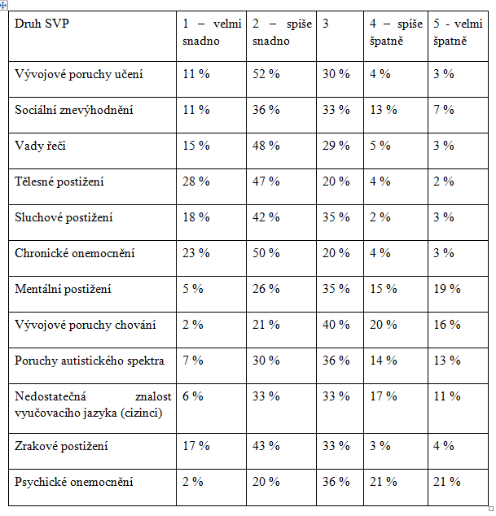
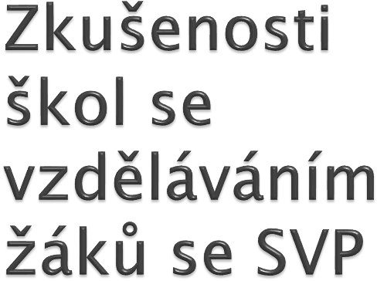

Slide 31
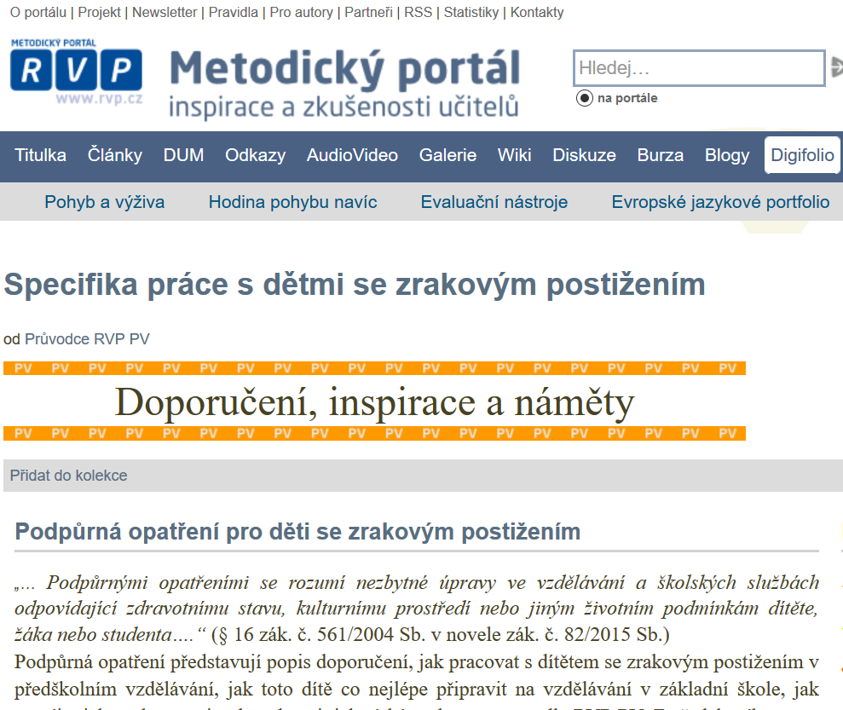
Vzdělávání, inkluze dětí se zrakovým postižením
https://digifolio.rvp.cz/view/view.php?id=12353

